Slide 1


DALLA SCUOLA UN LAVORO SICURO
”FORMAZIONE SPECIFICA Salute e Sicurezza nei Luoghi di Lavoro”
8 ore
Dipartimenti Sanità Pubblica
SERVIZI PREVENZIONE SICUREZZA AMBIENTI DI LAVORO

Slide 2
RISCHI PSICOSOCIALI E STRESS
D.Lgs. 81/08
RISCHI PSICOSOCIALI
STRESS

Slide 3
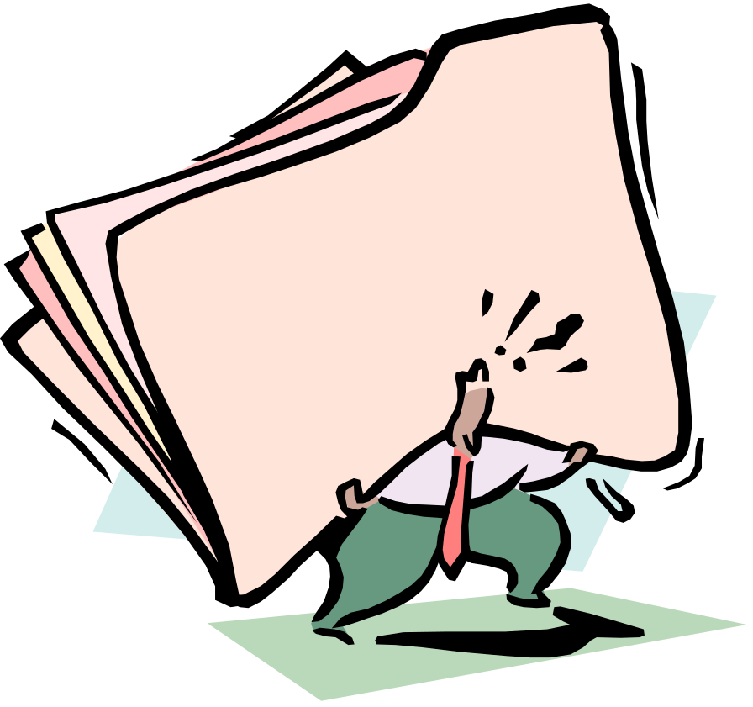
RISCHIO
DA STRESS LAVORO-CORRELATO
Un INSIEME di REAZIONI FISICHE ed EMOTIVE DANNOSE che si manifesta quando le RICHIESTE poste dal lavoro NON SONO COMMISURATE ALLE CAPACITÀ, RISORSE O ESIGENZE del lavoratore
NIOSH 1999

Slide 4
RISCHIO
DA STRESS LAVORO-CORRELATO
ANSIA
RESPONSABILITA’
MANSIONI SUPERIORI
RITMI
ECCESSIVI
LAVORO A COTTIMO
MONOTONIA
RIPETITIVITA’
CATENA DI MONTAGGIO
TURNI DI
LAVORO
LAVORO NOTTURNO
PRESSIONE INGIUSTIFICATA DEI SUPERIORI
MOBBING

Slide 5
EFFETTI DELLO STRESS SULLE PERSONE
MANIFESTAZIONI EMOTIVE (ansia, depressione, etc.)
MANIFESTAZIONI COGNITIVE (deficit memoria, concentrazione, etc.)
MANIFESTAZIONI COMPORTAMENTALI
(Turbe del comportamento alimentare, alcool, tabacco, psicofarmaci, etc.)
MANIFESTAZIONI FISIOLOGICHE
(aumento del livello di cortisolo nel sangue)
MANIFESTAZIONI PATOLOGICHE ????
5

Slide 6
CONSEGUENZE A MEDIO-LUNGO TERMINE
DISTURBI CRONICI DEL SONNO (insonnia/ipersonnia, bruxismo, etc.)
MALATTIE CARDIOVASCOLARI
(cardiopatia ischemica, ipertensione arteriosa, etc.)
MALATTIE GASTROINTESTINALI
(colon irritabile, ulcera peptica, reflusso GE, etc.)
MALATTIE CUTANEE
(psoriasi, orticaria, infezioni da herpes virus, dermatiti eczematose, etc.)
DISFUNZIONI ORMONALI (alterazioni mestruali, etc.)
PATOLOGIE IMMUNITARIE
DISORDINI MUSCOLO SCHELETRICI
BURNOUT
…
6

